Slide 1
VLANs
Routing and Switching Essentials v6.0
Notes:
Programa Cisco Networking Academy
Routing and Switching Essentials v6.0
Capítulo 6: VLAN

Slide 2
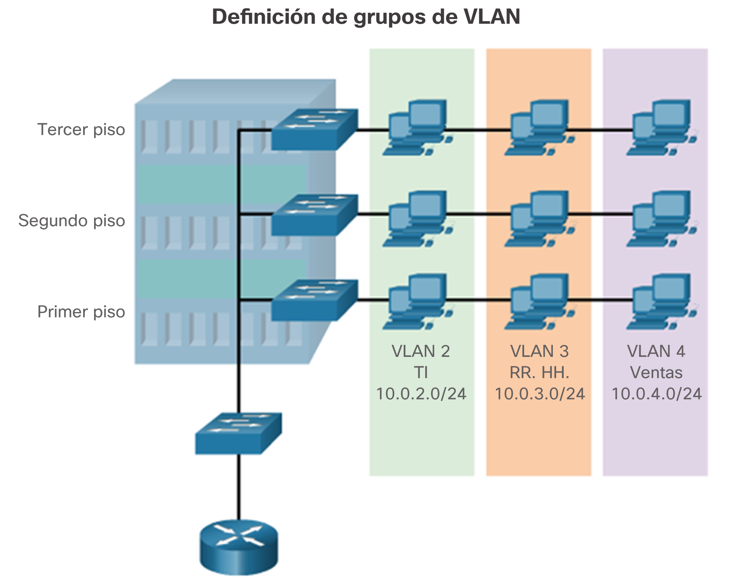
Características de las VLANs
VLANs (redes virtuales) nos permiten implementar de forma eficiente el tráfico dentro de una red de cobertura local.
Las VLANs se pueden instalar tanto en el router como en el switch.
Notes:
6.1 – Segmentación de una red VLAN
6.1.1 – Descripción general de las redes VLAN
6.1.1.1 – Definiciones de una red VLAN

Slide 3
Segmentación de VLAN
Notes:
Cisco Networking Academy Program
Routing and Switching Essentials v6.0
Capítulo 6: VLAN

Slide 4
Características de las VLANs
Las VLANs nos permiten segmentar el tráfico cuando tenemos la necesidad de dividir de forma lógica distintos segmentos.
Cada VLAN corresponde a un dominio de broadcast, es decir, a una misma subred.
Notes:
6.1 – Segmentación de una red VLAN
6.1.1 – Descripción general de las redes VLAN
6.1.1.1 – Definiciones de una red VLAN

Slide 5
Definiciones de una red VLAN
Los puertos de cada switch están asignados a VLANs distintas.
Los tres tipos de tráfico circulan por el mismo switch
Notes:
6.1 – Segmentación de una red VLAN
6.1.1 – Descripción general de las redes VLAN
6.1.1.1 – Definiciones de una red VLAN

Slide 6
Definiciones de una red VLAN
Para la comunicación entre los switches hay una conexión de todas la redes virtuales que es identificado como de tipo troncal.
Para formar los enlaces de tipo troncal, el puerto en el switch se configura como de tipo troncal.
Notes:
6.1 – Segmentación de una red VLAN
6.1.1 – Descripción general de las redes VLAN
6.1.1.1 – Definiciones de una red VLAN

Slide 7
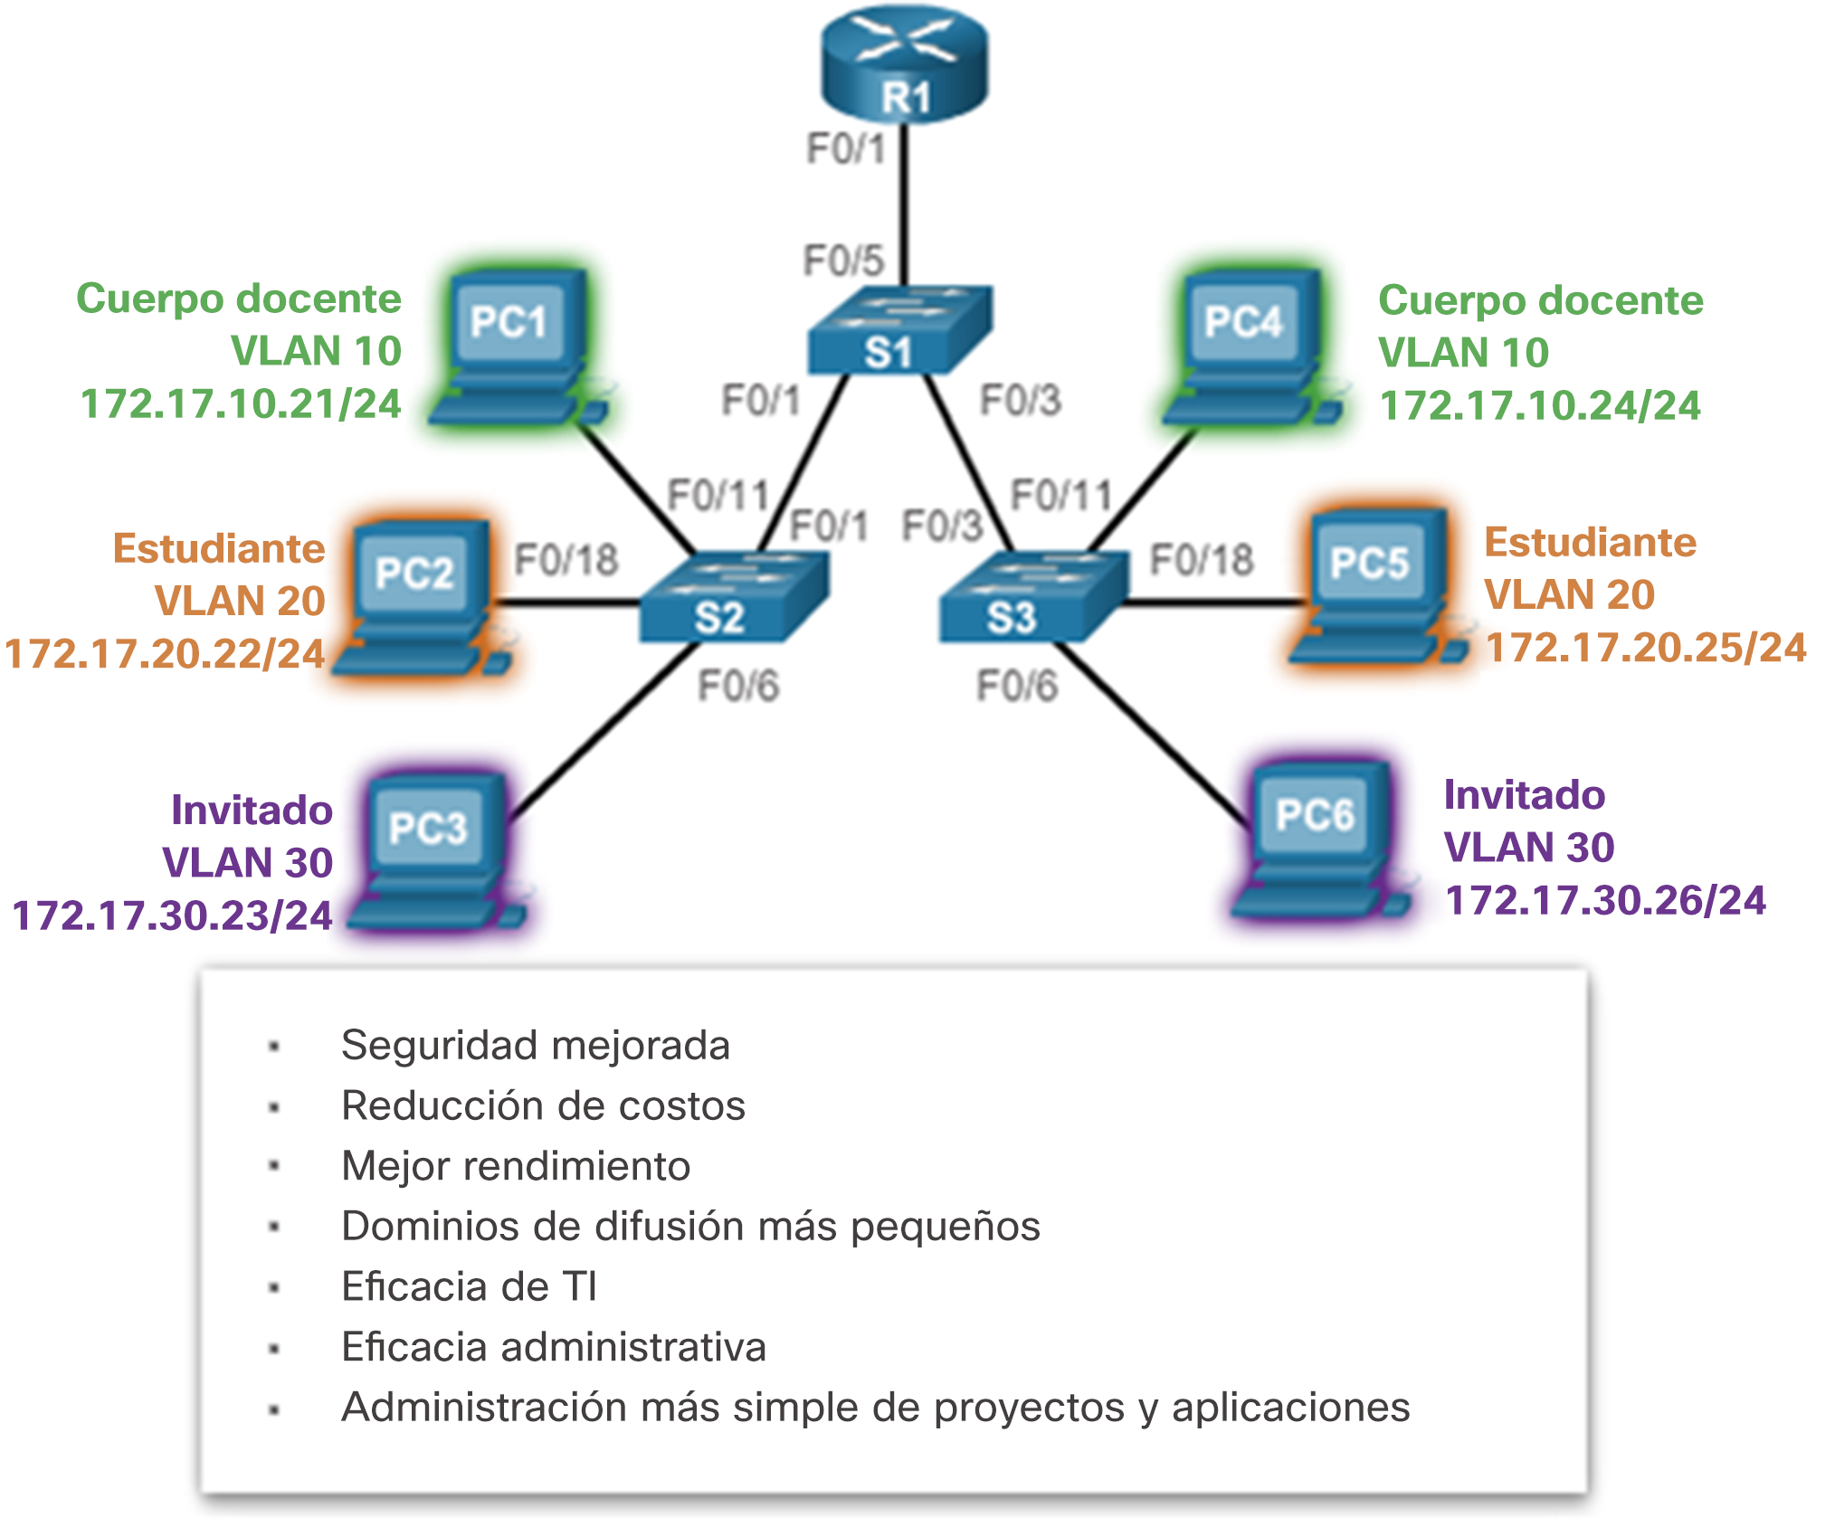
Beneficios de las redes VLAN
Mejora la seguridad:
Los switches se pueden programar y cada uno de los puertos estar asociados únicamente con una MAC específica que se puede conectar. A través de asignar a cada puerto del switch una MAC específica.
Notes:
6.1 – Segmentación de una red VLAN
6.1.1 – Descripción general de las redes VLAN
6.1.1.2 – Beneficios de las redes VLAN

Slide 8
Beneficios de las redes VLAN
Reduce costos:
No necesitamos varios routers para segmentar el tráfico, puedo tener un router y varios switches para segmentar el tráfico.
Notes:
6.1 – Segmentación de una red VLAN
6.1.1 – Descripción general de las redes VLAN
6.1.1.2 – Beneficios de las redes VLAN

Slide 9
Beneficios de las redes VLAN
Mejor desempeño:
Al segmentar el tráfico podemos conseguir un mejor desempeño por cada segmento.
Notes:
6.1 – Segmentación de una red VLAN
6.1.1 – Descripción general de las redes VLAN
6.1.1.2 – Beneficios de las redes VLAN

Slide 10
Tipos de redes VLAN
VLAN de datos: Tráfico generado por el usuario
VLAN por default: Antes de que un switch sea configurado, todos los puertos pertenecen a la VLAN 1, show vlan brief
VLAN nativa: La VLAN 1 se utiliza para tráfico no etiquetado en una VLAN.
VLAN administrativa: Se utiliza para acceder a las capacidades de administración
La VLAN 1 es por default la VLAN administrativa, la VLAN nativa y la VLAN por default.
Notes:
6.1 – Segmentación de una red VLAN
6.1.1 – Descripción general de las redes VLAN
6.1.1.3 – Tipos de redes VLAN

Slide 11
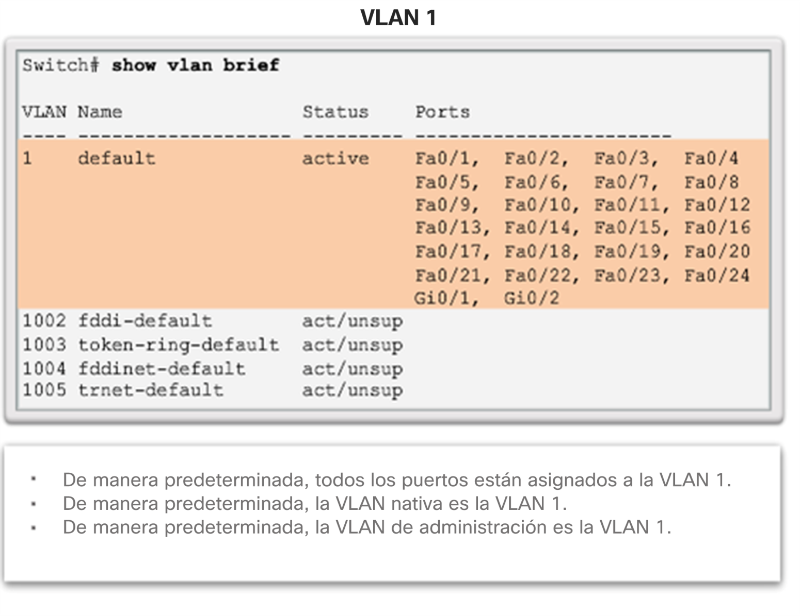
Tipos de redes VLAN
Notes:
6.1 – Segmentación de una red VLAN
6.1.1 – Descripción general de las redes VLAN
6.1.1.3 – Tipos de redes VLAN (continuación)

Slide 12
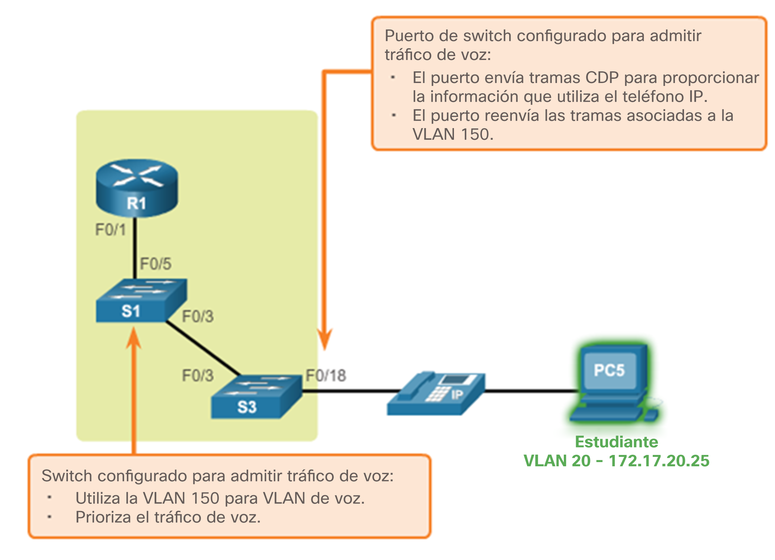
Redes VLAN de voz
Notes:
6.1 – Segmentación de una red VLAN
6.1.1 – Descripción general de las redes VLAN
6.1.1.4 – Redes VLAN de voz

Slide 13
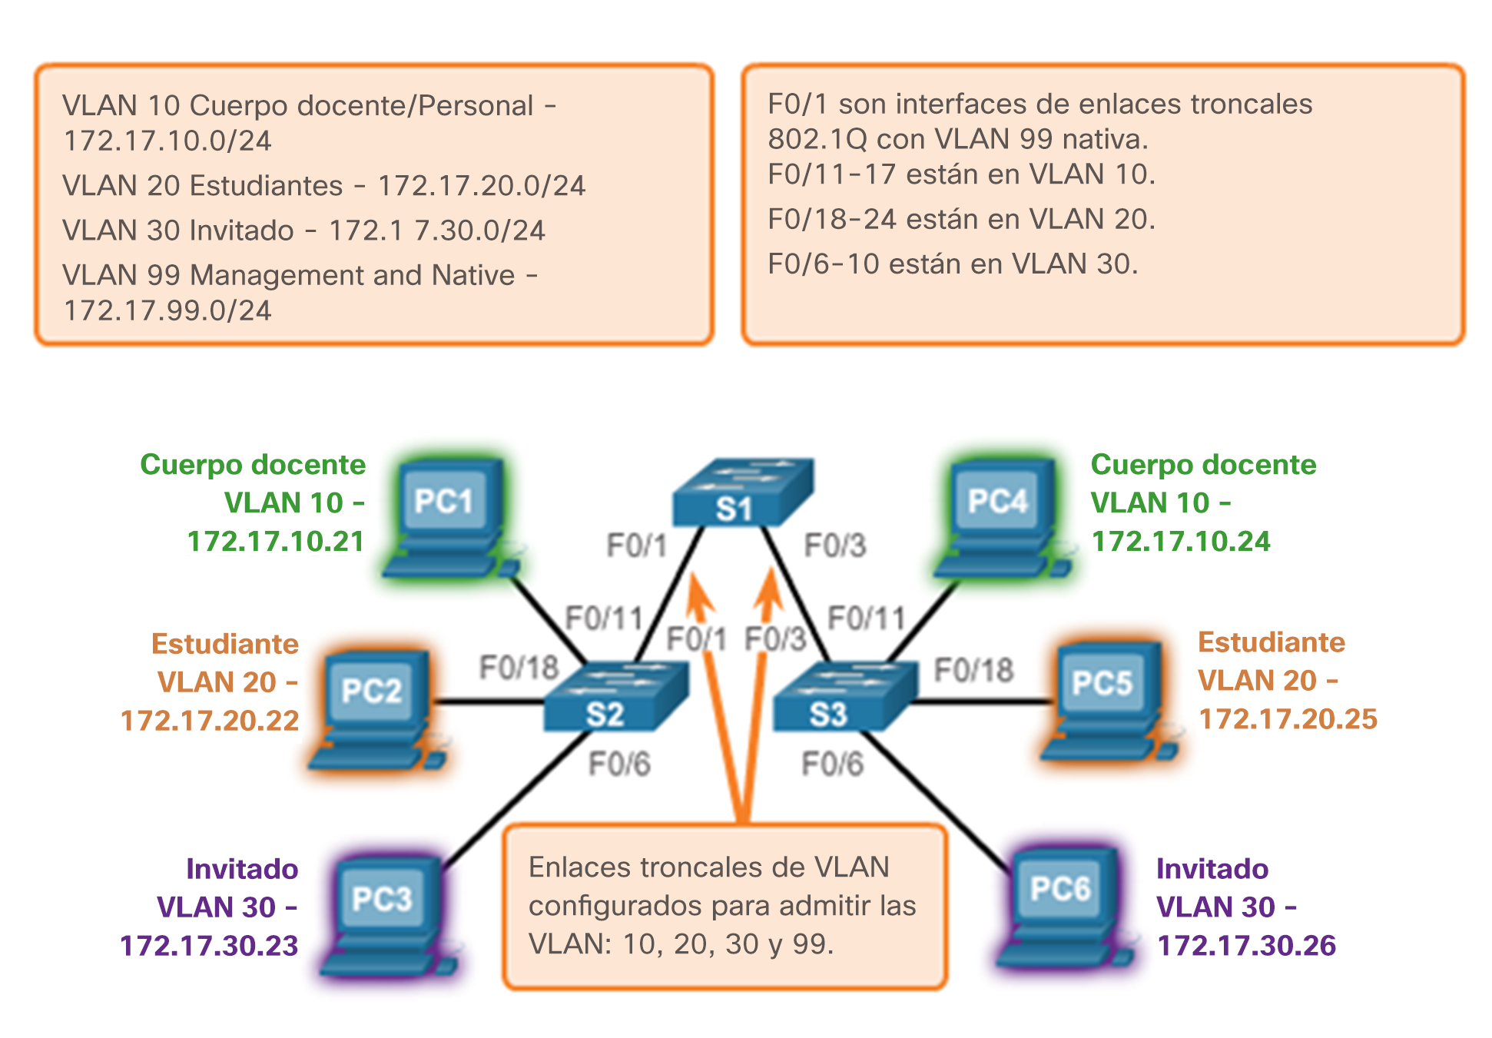
Redes VLAN Enlaces troncales
Los enlaces entre los switches S1 y S2, y entre S1 y S3, se configuraron para transmitir tráfico proveniente de las redes VLAN 10, 20, 30 y 99 a través de la red. Esta red no podría funcionar sin los enlaces troncales de VLAN.
Notes:
6.1 – Segmentación de una red VLAN
6.1.2 – Redes VLAN en un entorno conmutado múltiple
6.1.2.1 – Enlaces troncales de VLAN

Slide 14
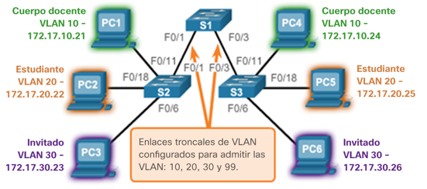
Redes VLAN Enlaces troncales
Un enlace troncal es un enlace que transporta los datos de todas las VLANs de la red local.
Generalmente, se establece entre switches para que los dispositivos de una misma red VLAN se puedan comunicar.
Un enlace troncal no está asociado a ninguna red VLAN.
Si queremos que se de el tráfico entre VLANs se deben habilitar los puertos troncales.
Comunicar VLANs distintas no va a poder ocurrir, ya que el switch no es capa 3 y no puede rutear.
Notes:
6.1 – Segmentación de una red VLAN
6.1.2 – Redes VLAN en un entorno conmutado múltiple
6.1.2.1 – Enlaces troncales de VLAN (continuación)

Slide 15
Las VLANs controlan los dominios de broadcast
Las VLAN se pueden utilizar para limitar el alcance de las tramas de broadcast.
Una VLAN es un dominio de broadcast por si mismo.
Una trama de broadcast enviada por un dispositivo en una red VLAN se reenvía solamente dentro de esa red VLAN.
Cada VLAN está asociada a una subred (dominio de broadcast)
Notes:
6.1 – Segmentación de una red VLAN
6.1.2 – Redes VLAN en un entorno conmutado múltiple
6.1.2.2 – Control de dominios de difusión con redes VLAN (continuación)

Slide 16
Tipos de redes VLAN
Existen tres tipos de puertos en un switch:
Puertos de datos o acceso
Puertos de telefonía
Puertos troncales Transporta tanto datos como telefonía al siguiente switch o al siguiente router.
Notes:
6.1 – Segmentación de una red VLAN
6.1.1 – Descripción general de las redes VLAN
6.1.1.3 – Tipos de redes VLAN

Slide 17
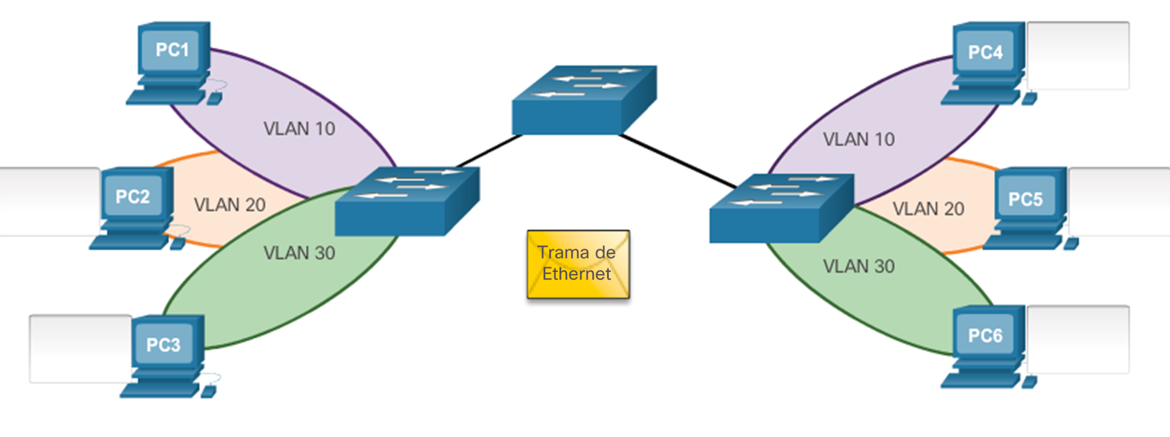
Actividad: Predecir el comportamiento del switch
Situación 1: PC 1 envía un broadcast.
Situación 2: PC 2 envía un broadcast.
Situación 3: PC 3 envía un broadcast.
La base de datos en todos los switches debe ser la misma; de lo contrario, no hay comunicación.
Notes:
6.1 – Segmentación de una red VLAN
6.1.2 – Redes VLAN en un entorno conmutado múltiple
6.1.2.6 – Actividad: Predecir el comportamiento del switch

Slide 18
Implementaciones de VLAN
Notes:
Cisco Networking Academy Program
Routing and Switching Essentials v6.0
Capítulo 6: VLAN

Slide 19
Asignación de redes VLAN Rangos de VLAN en switches
Las redes VLAN se dividen en dos categorías:
VLAN de rango normal
Números de VLAN de 1 a 1005.
Las ID de 1002 a 1005 se reservan para las redes VLAN de Token Ring e Interfaz de datos distribuidos por fibra óptica (FDDI), se crean automáticamente y no se pueden eliminar.
VLAN de rango extendido
Números de VLAN de 1006 a 4096.
Notes:
6.2 – Segmentación de una red VLAN
6.2.1 – Asignación de redes VLAN
6.2.1.1 – Rangos de VLAN en switches Catalyst

Slide 20
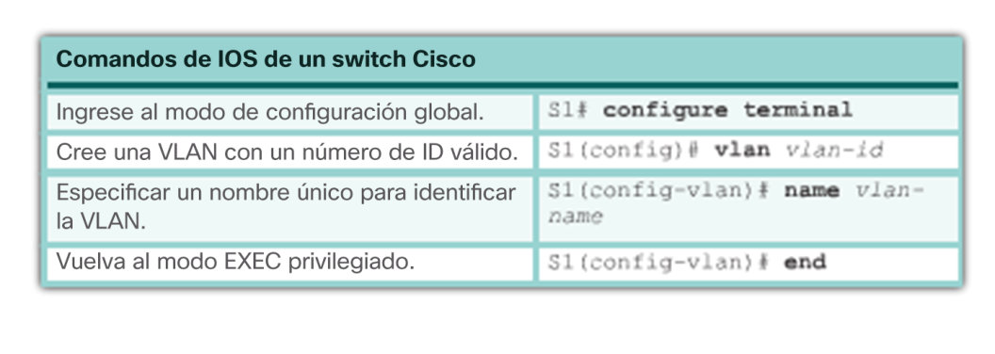
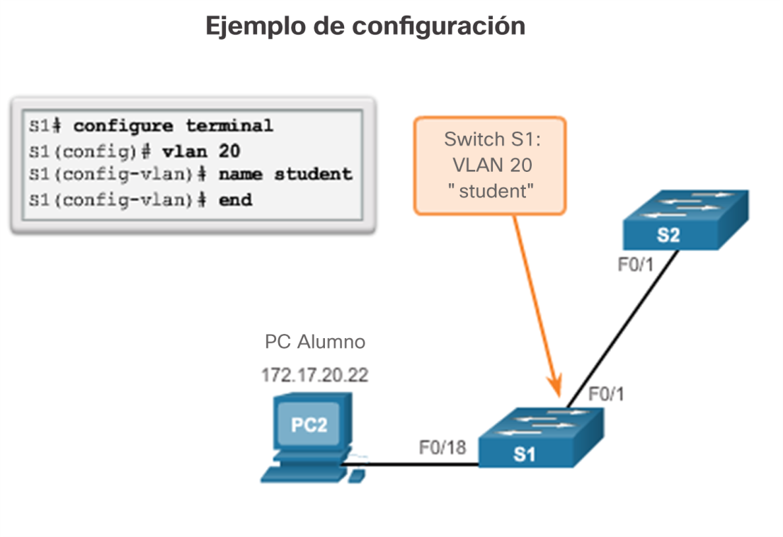
Creación de una VLAN
Notes:
6.2 – Segmentación de una red VLAN
6.2.1 – Asignación de redes VLAN
6.2.1.2 – Creación de una red VLAN

Slide 21
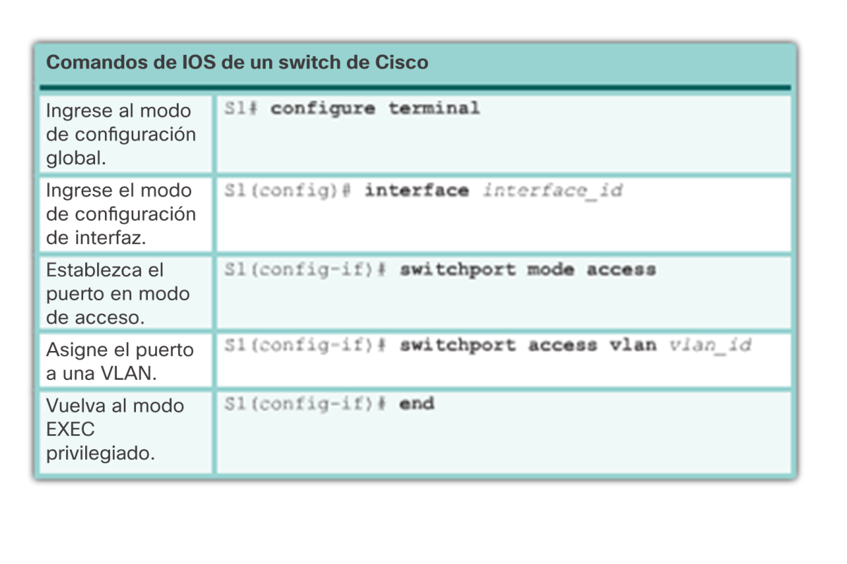
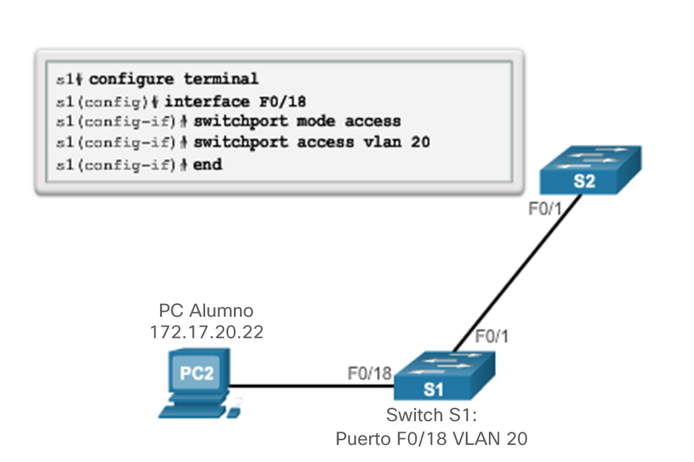
Asignación de puertos a las VLANs
Notes:
6.2 – Segmentación de una red VLAN
6.2.1 – Asignación de redes VLAN
6.2.1.3 – Asignación de puertos a redes VLAN

Slide 22
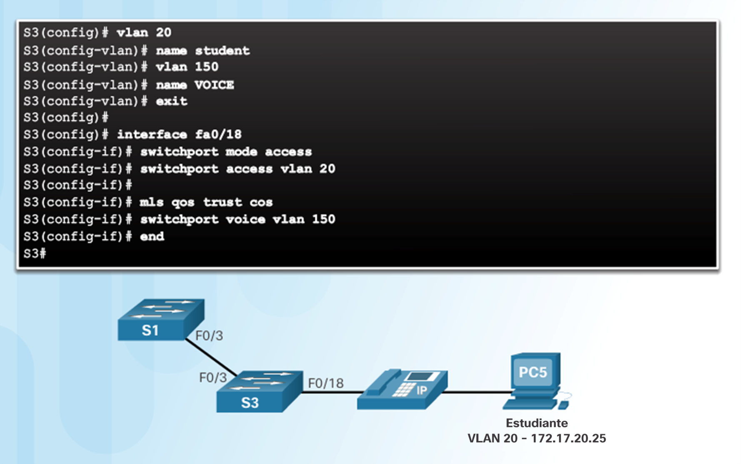
Asignación de redes VLAN Asignación de puertos a redes VLAN
Notes:
6.2 – Segmentación de una red VLAN
6.2.1 – Asignación de redes VLAN
6.2.1.3 – Asignación de puertos a redes VLAN

Slide 23
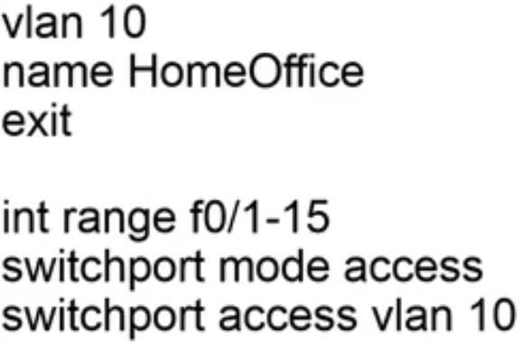
Asignación de redes VLAN Asignación de puertos a redes VLAN
Notes:
6.2 – Segmentación de una red VLAN
6.2.1 – Asignación de redes VLAN
6.2.1.3 – Asignación de puertos a redes VLAN

Slide 24
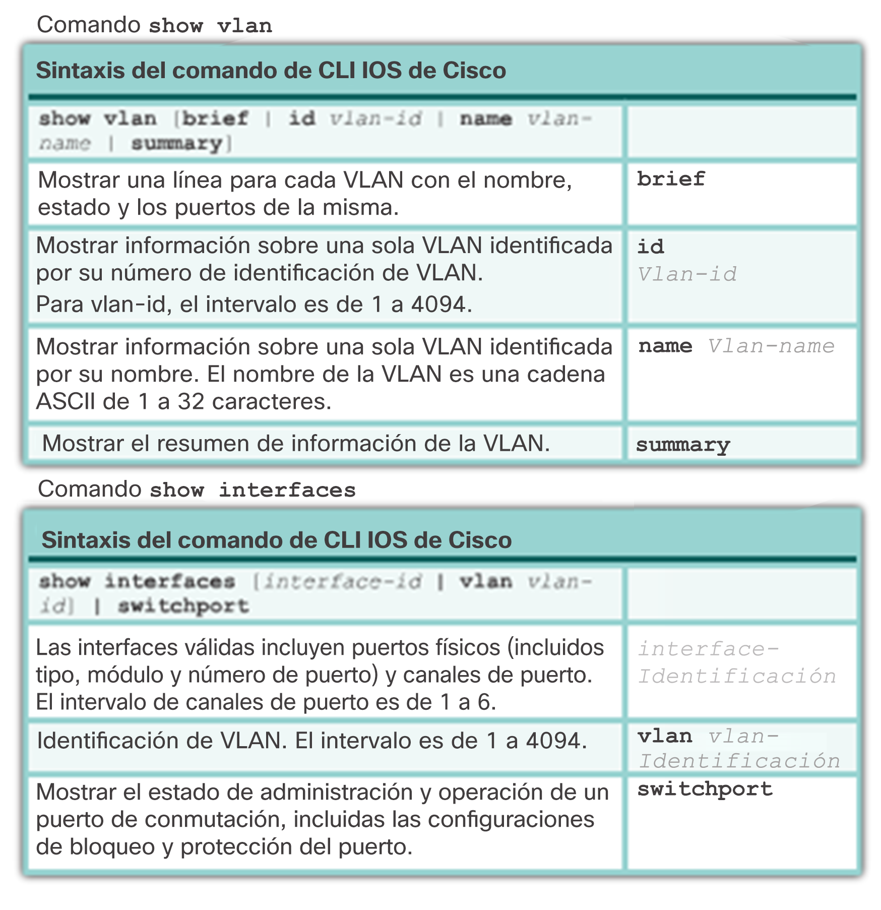
Asignación de redes VLAN Verificar la información de una red VLAN
Notes:
6.2 – Segmentación de una red VLAN
6.2.1 – Asignación de redes VLAN
6.2.1.6 – Verificar la información de una red VLAN

Slide 25
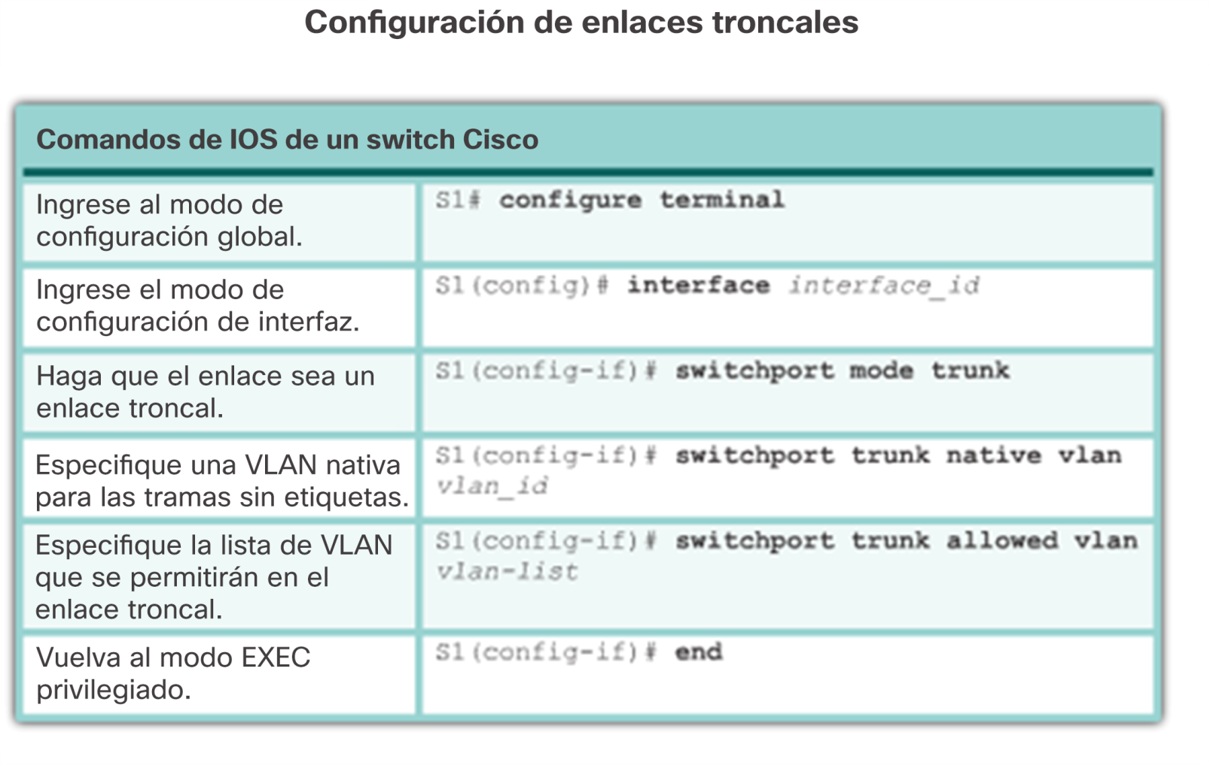
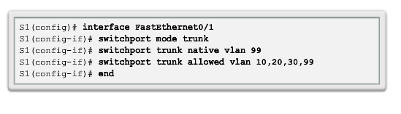
Enlaces troncales de VLAN Configurar enlaces troncales IEEE 802.1q
Notes:
6.2 – Segmentación de una red VLAN
6.2.2 – Enlaces troncales de VLAN
6.2.2.1 – Configurar enlaces troncales IEEE 802.1q

Slide 26
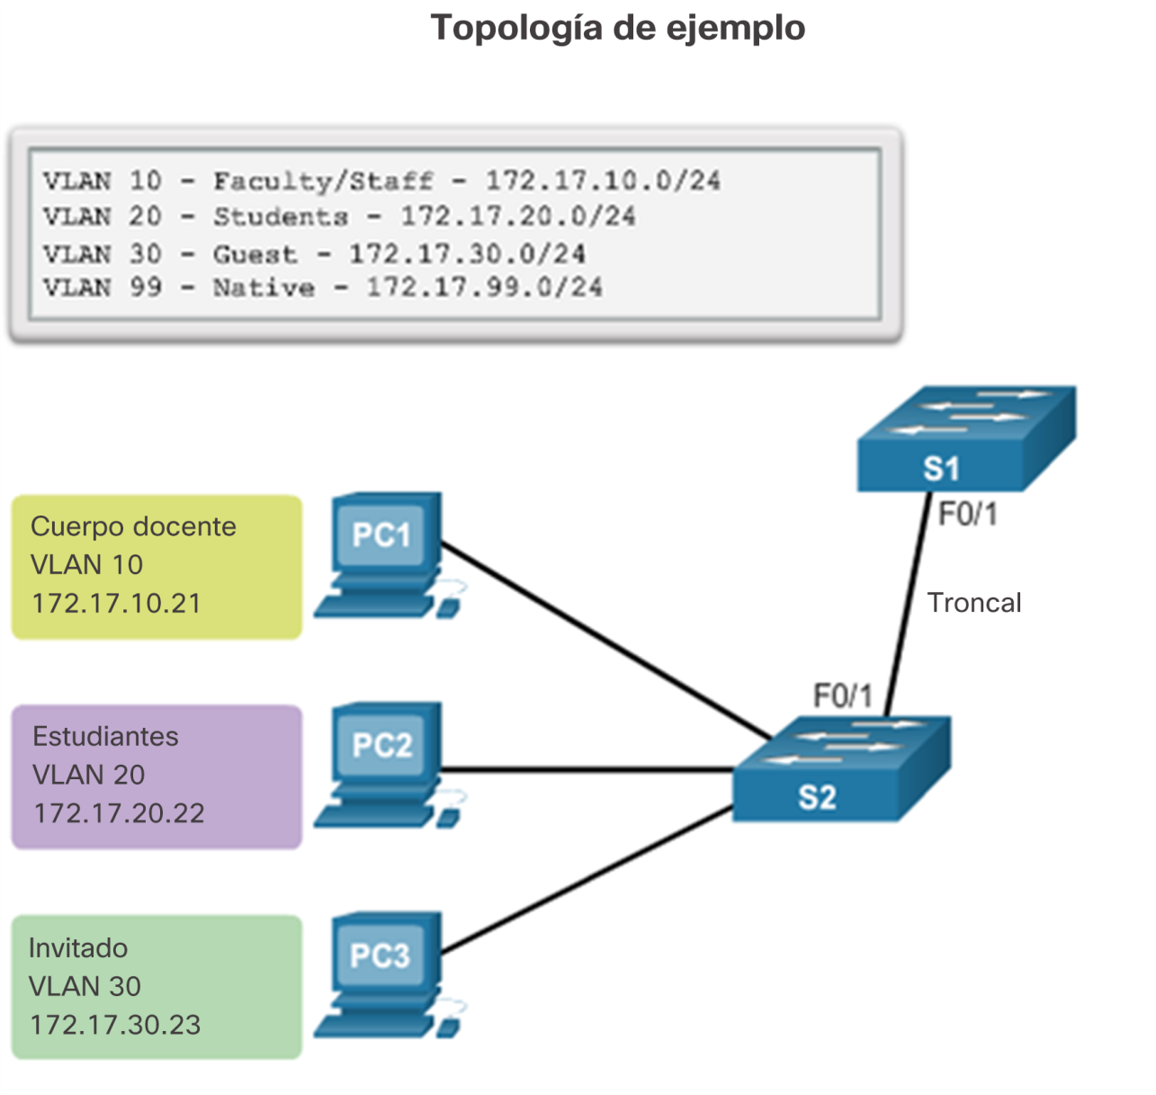
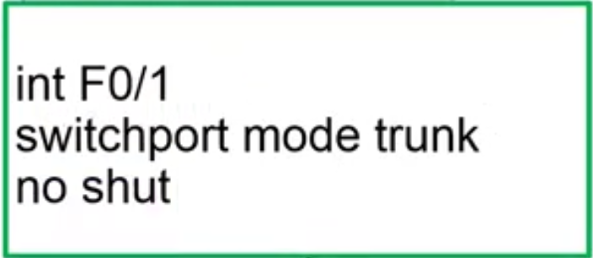
Enlaces troncales de VLAN Configurar enlaces troncales
Notes:
6.2 – Segmentación de una red VLAN
6.2.2 – Enlaces troncales de VLAN
6.2.2.1 – Configurar enlaces troncales IEEE 802.1q

Slide 27
Pasos para configurar VLANs en los switches:
Creación de la base de datos. Dando vlan y name.
Definir el tipo de puerto que se va a utilizar : acceso, troncal o de telefonía.
Asociación de puertos a la vlan.
Identificar el puerto troncal y programarlo.
Notes:
6.2 – Segmentación de una red VLAN
6.2.2 – Enlaces troncales de VLAN
6.2.2.1 – Configurar enlaces troncales IEEE 802.1q

Slide 28
Routing entre redes VLAN con routers
Notes:
Cisco Networking Academy Program
Routing and Switching Essentials v6.0
Capítulo 6: VLAN

Slide 29
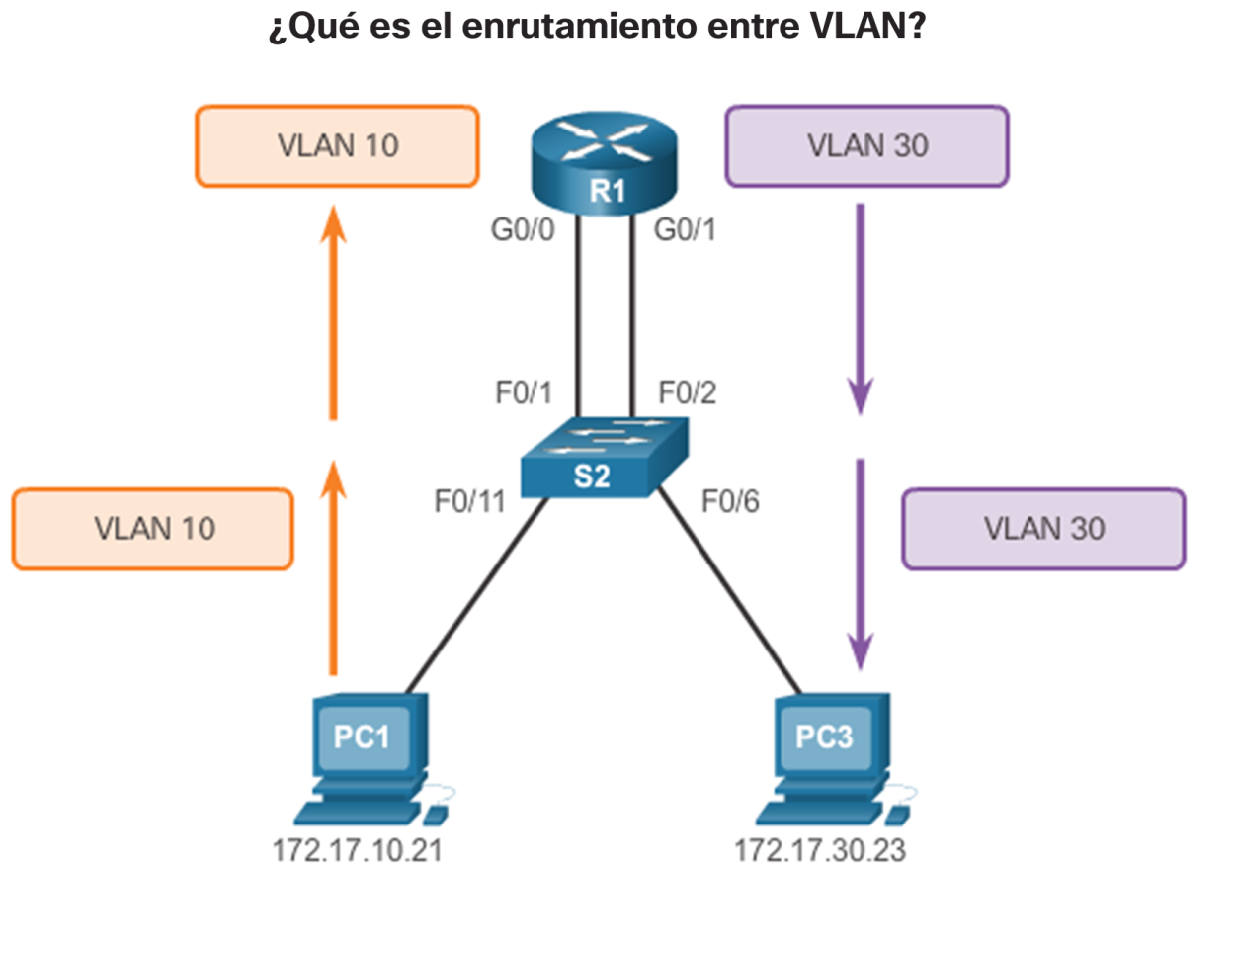
Funcionamiento del routing entre VLANs ¿Qué es el routing entre VLANs?
Los switches de capa 2 no pueden reenviar tráfico entre VLANs sin la ayuda de un router.
El routing entre VLANs es un proceso para reenviar tráfico de red de una VLAN a otra mediante un router.
Notes:
6.3 – Routing entre redes VLAN con routers
6.3.1 – Funcionamiento del routing entre redes VLAN
6.3.1.1 – ¿Qué es el routing entre redes VLAN?

Slide 30
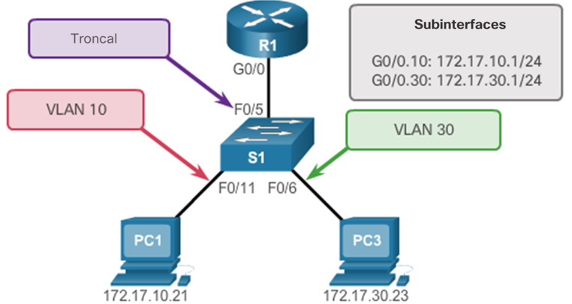
Routing entre VLANs con router-on-a-stick
El concepto de router-on-a-stick utiliza solo una de las interfaces físicas del router.
Una de las interfaces físicas del router (ejemplo: g0/0) se configura como un puerto troncal para que pueda comprender las etiquetas de las VLANs.
Se crean subinterfaces lógicas, una por cada VLAN.
Cada subinterfaz se configura con una dirección IP proveniente de la VLAN que representa.
Los miembros de las VLAN (hosts) se configuran para utilizar la dirección de subinterfaz como default gateway.
Notes:
6.3 – Routing entre redes VLAN con routers
6.3.1 – Funcionamiento del routing entre redes VLAN
6.3.1.3 – Routing entre redes VLAN con router-on-a-stick

Slide 31
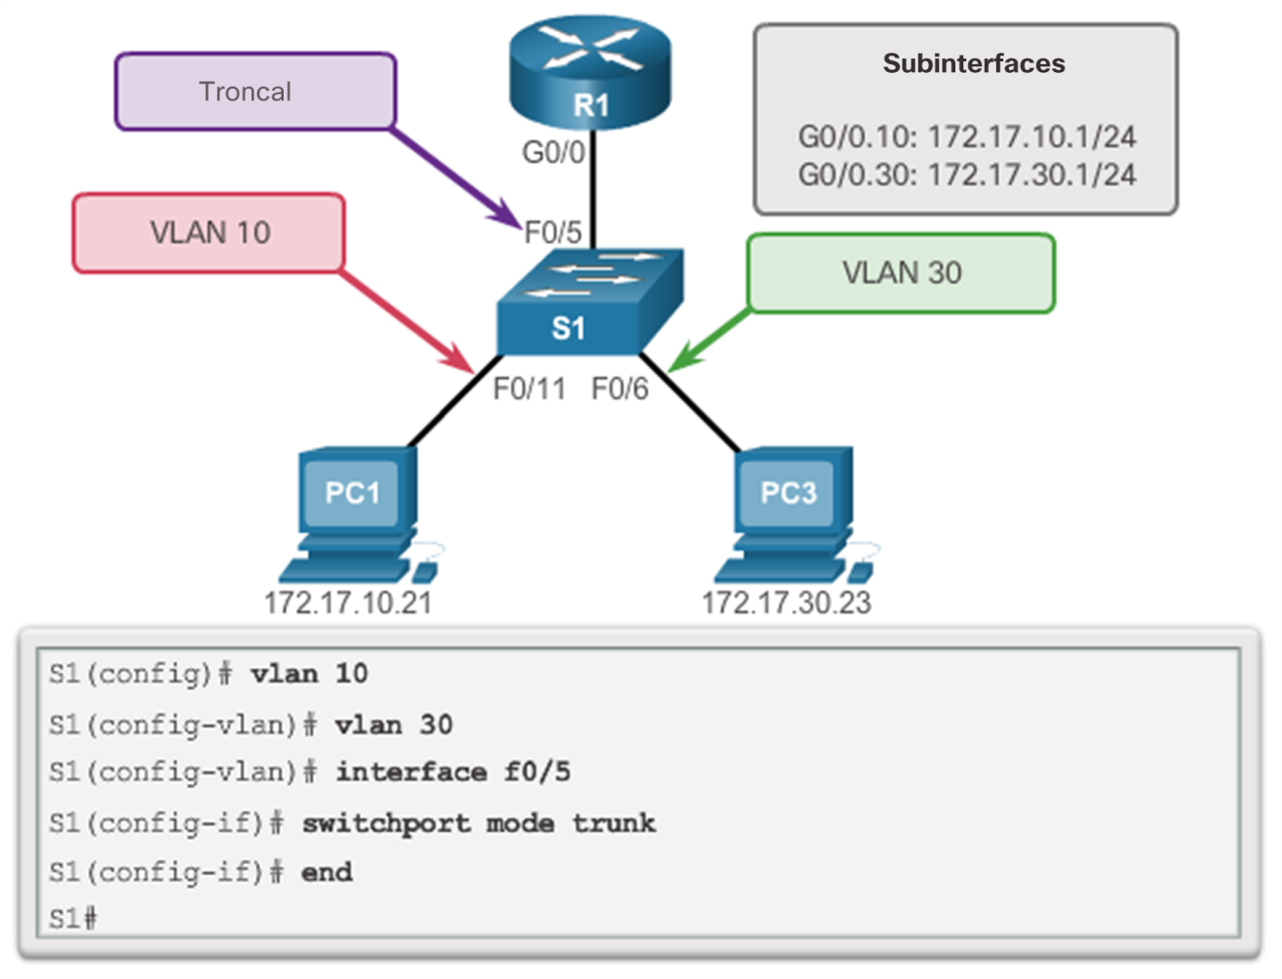
Configurar router-on-a-stick: Switch
Notes:
6.3 – Routing entre redes VLAN con routers
6.3.3 – Configurar el routing entre redes VLAN con router-on-a-stick
6.3.3.2 – Configurar router-on-a stick: Configuración del switch

Slide 32
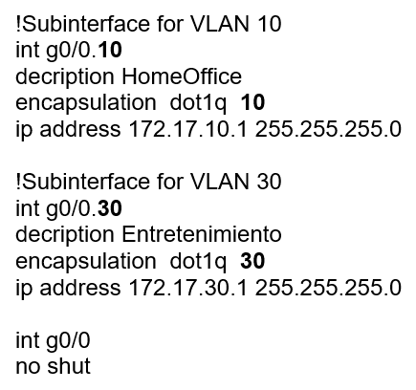
Configurar router-on-a-stick: Router
Notes:
6.3 – Routing entre redes VLAN con routers
6.3.3 – Configurar el routing entre redes VLAN con router-on-a-stick
6.3.3.2 – Configurar router-on-a stick: Configuración del switch

Slide 33
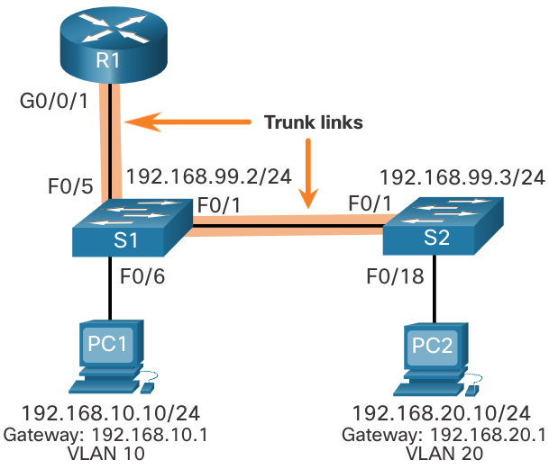
Escenario de enrutamiento entre VLAN de Router-on-a-stick
Para permitir que los dispositivos se hagan ping entre sí, los switches deben configurarse con VLAN y trunking, y el enrutador debe configurarse para el enrutamiento entre VLAN.
Subinterfaz | VLAN | Dirección IP
G0/0/1.10 | 10 | 192.168.10.1/24
G0/0/1.20 | 20 | 192.168.20.1/24
G0/0/1.30 | 99 | 192.168.99.1/24

Slide 34
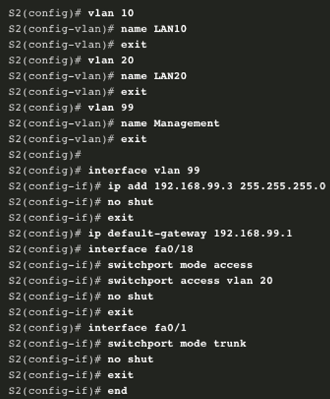
Escenario de enrutamiento entre VLAN de Router-on-a-stick
Pasos para configurar S2 con VLAN y trunking:
Paso 1. Crear y nombrar las VLANs.
Paso 2. Crear la interfaz de administración
Paso 3. Configurar puertos de acceso.
Paso 4. Configurar puertos de enlace troncal.
99.1

Slide 35
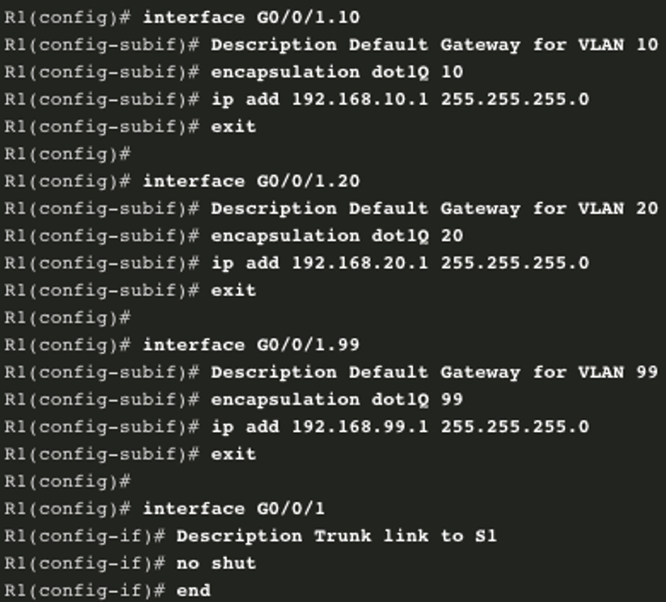
Escenario de enrutamiento entre VLAN de Router-on-a-stick
Paso 5. Configurar en el router las subintefaces para cada VLAN que se pueda enrutar.
99.1

Slide 36
Routing entre redes VLAN con switches capa 3
Notes:
Cisco Networking Academy Program
Routing and Switching Essentials v6.0
Capítulo 6: VLAN

Slide 37
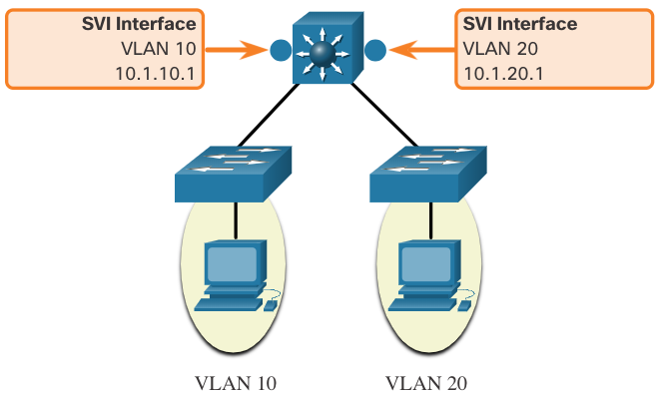
Routing entre VLANs en el switch capa 3
Otro método para realizar ruteo entre VLANs es utilizar switches de capa 3 y las interfaces virtuales del switch.
Nota: Un switch de capa 3 también se le denomina switch multicapa ya que funciona en la capa 2 y la capa 3.

Slide 38
Routing entre VLANs en el switch capa 3
El routing entre VLANs mediante el método router-on-a-stick es fácil de implementar para una organización pequeña y mediana. Sin embargo, una gran empresa requiere un método más rápido y mucho más escalable para proporcionar ruteo entre VLANs.
Las LAN de campus empresariales utilizan switches de capa 3 para proporcionar enrutamiento entre VLAN. Los switches de capa 3 utilizan switching basado en hardware para lograr velocidades de procesamiento de paquetes más altas que los routers.

Slide 39
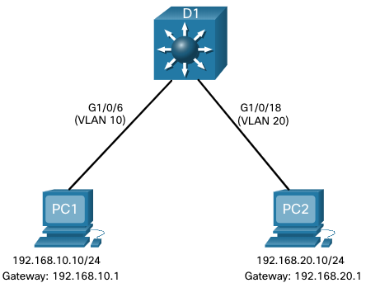
Escenario de enrutamiento entre VLANs mediante switches capa 3
En la figura, el switch de capa 3, D1, está conectado a dos hosts en diferentes VLAN.
PC1 está en VLAN 10 y PC2 está en VLAN 20.
El switch de capa 3 proporcionará servicios de ruteo entre VLANs a los dos hosts.

Slide 40
Escenario de enrutamiento entre VLANs mediante switches capa 3
Pasos para configurar el switch multicapa D1 con VLAN y trunking:
Paso 1. Cree las VLAN. En el ejemplo, se utilizan VLAN 10 y 20.
Paso 2. Cree las interfaces VLAN SVI. La dirección IP configurada servirá como puerta de enlace predeterminada para los hosts de la VLAN respectiva.
int vlan 10
ip address 192.168.10.1 255.255.255.0
int vlan 20
ip address 192.168.20.1 255.255.255.0
El enrutamiento entre VLANs mediante un switch de capa 3 es más sencillo de configurar que el método router-on-a-stick.

Slide 41
Escenario de enrutamiento entre VLANs mediante switches capa 3
Pasos para configurar el switch multicapa D1 con VLAN y trunking:
Paso 3. Configure puertos de acceso. Asigne el puerto apropiado a la VLAN requerida.
Paso 4. Habilitar routing IP. Ejecute el comando ip routing global configuration para permitir el intercambio de tráfico entre las VLAN 10 y 20. Este comando debe configurarse para habilitar el ruteo entre VLANs en un switch de capa 3 para IPv4.

